Slide 1
序号 | 第一次 （13周） | 第二次 （14周） | 第三次 （16周） | 第四次 （17周）
第一组 | 周五 9-10节 | 周五 9-10节 | 周五 9-10节 | 周二 3-4节
第二组

Slide 2

第3章 MATLAB 数值运算基础(1)
—— matlab 具有出色的数值计算能力，占据世界上数值计算软件的主导地位。

Slide 3
主要内容：
①变量的定义及赋值；
②数值数组、字符串数组、元胞数组和构架数组等数据类型；
③矩阵运算的定义和规则；
④数组运算的定义和规则。

Slide 4
3.1 概述
3.1.1 数据术语
1）矩阵：由m×n个数组成的排成m行n列的一个矩形的数表，其中0×0矩阵为空矩阵([])。数表中第i(1≤i≤m)行第j(1≤j≤n)列的数据称为矩阵元素。
2）标量 ：1×1的矩阵，即为只含一个数的矩阵。
3）向量：1×n或n×1的矩阵，即只有一行的或者一列的矩阵。只有一行的矩阵称为行向量，只有一列的矩阵称为列向量。数表中第i(1≤i≤n)个数据称为向量元素。
4）数组：矩阵的延伸，一般指多维数组，其中标量、向量和矩阵都是数组的特例。

Slide 5
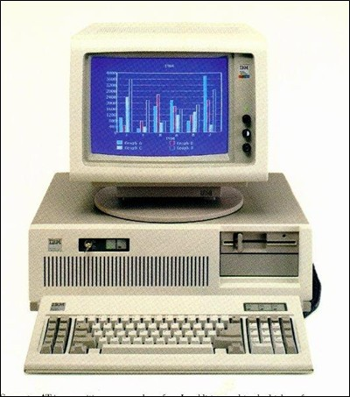
3.1.2 数据类型
数据类型包括数值型、字符串型、元胞型、构架型等。数值型有单精度型、双精度型和整数型。整数型有uint8,uint16,uint32和uint64等无符号型和int8，int16，int32和int64等符号型整数。
数值型数据可以用带小数点的形式和科学计数法表示，数值的表示范围是10⁻³⁰⁹～10⁺³⁰⁹。
-20、1.25、2.88e-56(表示2.88×10⁻⁵⁶)、7.68e204(表示7.68×10²⁰⁴) 都是合法的数据表示。。
一般在计算时采用双精度型，在输出时有多种数值显示格式可供选择。

Slide 6
显示精度 默认为format short
format short | 4位小数，总长不超过7位 | 3.1416
format long | 15位数字表示 | 3.14159265358979
format short e | 5位科学计数表示 | 3.1416e+00
format long e | 15位科学计数表示 | 3.14159265358979e+00

Slide 7
3.2 变量
*无须事先定义，当变量名在语句中第一次出现时自动定义。
3.2.1变量的命名
变量的命名规则为:
1 变量名必须以字母开头，变量名的组成可以是任意字母、数字或者下划线，但不能含有空格和标点符号。
2 关键字和函数名不能作为变量名。
3 变量名不能超过63个字符。
4 变量名区分字母的大小写,即大小写敏感。

Slide 8
3.2.2变量的赋值
变量的赋值通常有两种形式：
1 变量=表达式
2 表达式
其中表达式是用运算符将有关运算量连接起来的式子，其结果是一个数组。
形式1中，= 代表的是赋值操作，将表达式的值赋给MATLAB的变量；形式2中，将表达式的值赋给MATLAB的临时变量ans。

Slide 9
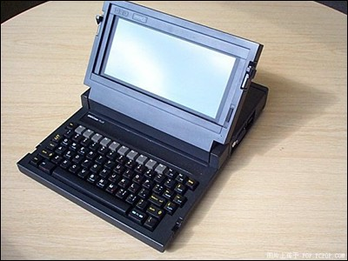
例3-1 在命令窗口输入下述语句，并按回车键执行，分别给变量a、b、c赋值：
a=1% a为标量
b=[0 1] % b为行向量
c=[1 2;3 4;5 6] % c为矩阵即二维数组

Slide 10

3.2.3 特殊变量与常量
eps MATLAB定义的正的极小值2.2204e-16
Realmax 最大的正实数1.7977e+308
Realmin 最小的正实数2.2251e-308
Pi 内建的π值
i, j 虚数单位i=j=sqrt(-1)
Inf ∞
NaN 无法定义一个数目，非定值（即0/0，inf/inf）
Nargin 函数输入参数个数
Nargout 函数输出参数个数

Slide 11
3.2.4内存变量的管理
1 内存变量的显示与删除
1）who 用于显示在MATLAB工作空间中已
经驻留的变量名清单。
2）whos 在给出变量名的同时，还给出它们
的大小、所占字节数及数据类型等
信息。
3）clear 删除MATLAB工作空间中的变量。注
意，特殊变量不能被删除。

Slide 12
>> 1/0
Warning: Divide by zero.
(Type "warning off MATLAB:divideByZero" to suppress this warning.)
ans =
Inf
>> 0/0
Warning: Divide by zero.
(Type "warning off MATLAB:divideByZero" to suppress this warning.)
ans =
NaN

Slide 13
例3-2 查询例2-1中语句执行后工作空间中
的变量情况。
在命令窗口输入
who
执行结果为：
Your variables are:
a b c
在命令窗口输入
whos
执行结果为：
Name Size Bytes Class
a 1x1 8 double array
b 1x2 16 double array
c 3x2 48 double array
Grand total is 10 elements using 72 bytes

Slide 14
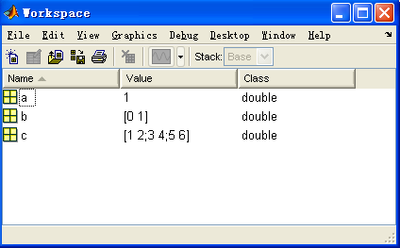
2 工作空间浏览器
工作空间浏览器窗口用于显示所有MATLAB工作空间中的变量名、数据结构、类型、大小和字节数，也可以对变量进行观察、编辑、提取和保存。

Slide 15
3.3 数值数组
3.3.1数值数组的建立
1 赋值语句建立数组
矩阵的建立可以通过赋值语句实现，赋值符号左边为变量名，右边为矩阵元素。矩阵元素应用方括号([])括住，元素可以是数值或表达式元素，表达式可以由数字、变量、运算符和函数等组成。
矩阵同行内的元素间用逗号或空格隔开，行与行之间用分号或回车键隔开。

Slide 16
例3-4 在命令窗口输入语句： a=[1,2,3;4,5,6;7,8,9]
按回车键，命令就被执行，在MATLAB命令窗中显示以下结果：
a =
1 2 3
4 5 6
7 8 9
如果在上述输入语句末尾加上分号，则在命令窗口不显示结果。同理可以通过赋值语句建立向量。

Slide 17
例3-5 在命令窗口输入语句： x=[-1.3 1+2+3 sqrt(5)]
%sqrt是求平方根函数
按回车键，指令被执行，MATLAB命令窗中显示以下结果：
x =
-1.3000 6.0000 2.2361

Slide 18
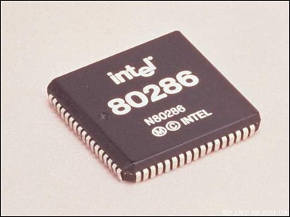
例3-6 在命令窗口输入下述语句，建立复数数组： b=[1+2*i,2+3*i;2-i,3-2*i]
执行结果为：
b =
1.0000 + 2.0000i 2.0000 + 3.0000i
2.0000 - 1.0000i 3.0000 - 2.0000i

Slide 19
elfun函数库中提供一系列复数函数:
real 复数的实数部分
real(b)
imag 复数的虚数部分
imag(b)
abs 绝对值或模
abs(b)
angle 幅角
angle(b) 结果为弧度
angle(b)*180/pi 结果为角度
conj 共轭
conj(b)

Slide 20
2 简捷表达式
等间隔向量赋值可以通过简捷表达式实现。下面介绍两种为等间隔向量赋值的方法：
1）两个冒号组成等增量语句
格式：t =初值：增量：终值
说明：
初值、增量和终值分别表示开始值、步长和结束值。当增量可为负值，省略时则默认为增量为1；当增量省略或增量＞0而初值＞终值时为空向量，当增量＜0而初值＜终值时也为空向量。

Slide 21
例3-7 简捷表达式建立向量和矩阵
t1=0:0.02:1 %产生0≤t1≤1之间的行向量，间隔为0.02
t2=5:-1:2 %产生2≤t1≤5之间的行向量，间隔为-1。
t4=2:-1:3 % 建立空矩阵
t5=[1:2:5;1:3:7] %建立矩阵

Slide 22
2）使用linspace和logspace函数生成向量
linspace函数的格式：
linspace(a,b,n)
功能：生成从a到b之间线性分布的n个元素的行向量。
logspace函数的格式：
logspace (a,b,n)
功能：生成从10ª到10^{b}之间按对数等分的n个元素的行向量。

Slide 23
例 3-8 用linspace和logspace函数生成向量
t1=linspace(0,2*pi,5)%从0到2*pi等分
成5个点
linspace(1,8,8)
linspace(1,8,1) %返回值为8
t2=logspace(0,2,3) %从1到100（即
10⁰到10²）按对数等分成3个点

Slide 24
3 内建函数
1） 通用特殊矩阵
函数库elmat提供的常用的通用特殊矩阵
生成函数：
zeros(m,n)
ones(m,n)
eye(m,n)或eye(n)
rand(m,n)
randn(m,n)

Slide 25
2）用于专门学科的特殊矩阵
（1）魔方矩阵
magic(n)
功能：魔方矩阵的元素由1到n×n 的自然数组成；每行、每列及对角线上的元素之和均等于(n³+n)/2。魔方矩阵的每行、每列及两条对角线上的元素和都相等。对于n阶魔方阵，其元素由1,2,3,…,n²共n²个整数组成。(n等于2不适用)

Slide 26
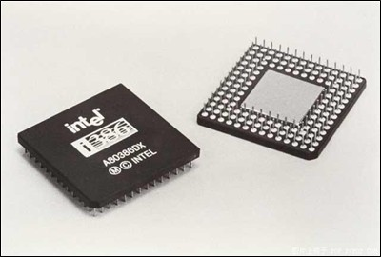
例3-9 产生2阶和3阶魔方阵。
m1=magic(2) %产生2阶魔方阵
m2=magic(3) %产生3阶魔方阵

Slide 27
3.3.2数组元素的标识
1 向量的标识
向量是由多个元素组成的，每个元素通过序号来标识。
例3-10 演示向量的标志和重新赋值。
x=1:2:7; y=x';
y3=y(3) %引用y的第三个元素5
y5=y(end) %用end函数引用y的最后
一个元素7
y(3)=10 %对y的第三个元素重新赋值

Slide 28
2矩阵的标识
标识方式: 全下标方式。
全下标方式标识是指出行下标和列下标的方法标识，如一个m×n的矩阵a的第i（1≤i≤m）行第j(1≤j≤n)列的元素可表示为a(i,j)。

Slide 29
例3-11 演示矩阵元素的标识和扩充矩阵的
方法
a=[1 2;3 4;5 6]; %建立一个3×2的矩阵
a12=a(1,2) %引用a(1,2)的值
a(3,3) %引用a(3,3)的值，(3,3)
超出矩阵的大小，出错
a(3,3)=9 %扩充2×3的矩阵为3×3的
矩阵，并给a(3,3)赋值

Slide 30
3.3.3 子数组
子数组是从数组中取出一部分元素所构成的数组，通常可用全下标和单下标方式取子数组。
1 向量的一般情况如下：
A(i) 数组A的第i个元素
A(i:L:i+m) 数组A的第i个-第i+m个（下标增量为L）元素

Slide 31
2 矩阵一般情况如下：
A(:,j) 数组A的第j列全部元素
A(i,:) 数组A的第i行全部元素
A(i,j) 数组A的第i行第j列的元素
A(:,j:L:j+n) 数组A的第j列-第j+n列（下
标增量为L）全部元素
A(i:k:i+m,:) 数组A的第i行-第i+m行（下标
增量为k）元素
A(i:k:i+m,j:L:j+n) 数组A的第i行-第i+m
行（下标增量为k）并在第j列
-第j+n列（下标增量为L）全
部元素

Slide 32
例3-12 演示建立行向量并取子数组的方法。
a1=[1.1,-2.2,3.3,-4.4,5.5];
a1(3) % 取a1的第三个元素
a1([1 4]) % 取a1的第一个和第四个元素
a1(1:2:5) % 取a1的第一个、第三个和第五
个元素，等价语句为：
a1(1:2:end)

Slide 33
例3-13 演示建立3×4的矩阵并取子数组的方法。
a=[1 2 3 4;5 6 7 8;9 10 11 12];
a(1,:)
a(:,end)
a24=a(2,4) % 取a的第二行、第四列的元素
a(1:2:4,:)
a(:,1:2:end)
a1=a([1,2],[2,3,4])
a2=a([1,2],[2,3,1])
a3=a([3,1],:)
a([1,3],[2,4])=zeros(2)
%对a([1,3],[2,4])赋值

Slide 34
3.3.4数组的赋值
数组的赋值大致有两种方式：全元素方式和子数组方式。
1 全元素方式
全元素方式赋值的一般格式:
a(:)=b
功能：给矩阵a的所有元素赋值，矩阵b的元素总数必须等于矩阵a的元素总数，但行列数不一定相等。

Slide 35
例3-14 演示全元素方式赋值的方法
a=zeros(2,3); b=1:6; a(:)=b
执行结果如下：
a =
1 3 5
2 4 6

Slide 36
2 子数组方式
子数组方式赋值的一般格式1：
a(s)=b
功能：给矩阵a的部分元素赋值，s为单下标序号，b为向量，向量的元素个数必须等于数组a中s指定的元素个数。
子数组方式赋值的一般格式2：
A(i:k:i+m,j:L:j+n)=b
功能：给数组a的部分元素赋值，则数组b的行列数必须等于数组a的第i行-第i+m行（下标增量为k）并在第j列-第j+n列（下标增量为L）全部元素的行列数。

Slide 37
例3-15 演示子数组方式赋值方法。
a=zeros(2,3);a(5:6)=[2 3]
%给第5、6元素赋值
如果对a不作初始化，a(5:6)=[2 3]的赋值情况有何变化？(行向量)
a=zeros(3,4);
a(1:2,1:3)=[1 1 1;1 1 1]
%给第一、二行元素赋值为全1

Slide 38
3.3.5数组元素的删除
数组元素的删除是简单地通过赋值为空(用[]表示)实现的。
通过赋值为空，可以实现删除一行元素、一列元素、子数组和整个数组。
注意区分空矩阵和零矩阵：
空矩阵是0×0的数组，而零矩阵是元素为零的m×n的数组。

Slide 39
例3-16 建立3×3的数组，实现数组元素的
删除。
a=[1 2 0;3 4 0;5 6 9];
a(:,3)=[] %删除第三列元素
a(2,:)=[] %删除第二行元素
a(1)=[] %删除一个元素，则矩阵变为行向量
a=[] %删除所有元素为空矩阵

Slide 40
3.3.6 数组排序
sort(X) 将数组X中的各列元素按升序排列
sort(X, dim,mode)
  dim 选择用于排列的维
  mode 排序的方式
    ascend 升序
    descend 降序
  当X的数据类型为复数时，按各元素的模进行排序

Slide 41
>> X=[2 8 4;7 3 9]
X =
2 8 4
7 3 9
>> sort(X,1) % 等同于sort(X)
ans =
2 3 4
7 8 9
>> sort(X,2)
ans =
2 4 8
3 7 9

Slide 42

多维数组的定义
除了标准的二维矩阵之外，
MATLAB从5.0版本开始定
义三维或多维数组。三维数
组很好理解，假设有若干个
维数相同的矩阵 ，
那么把这
m个矩阵一页一页地叠起来，
就可以构成一个三维数组。
第一维
第三维
第二维
图3-1 三维数组的示意图

Slide 43
多维数组的定义
>> A1=[1,2,3;4 5 6; 7 8,9]
>>A2=A1'
>>A3=A1-A2
定义三维数组A4
>> A4(:,:,1)=A1
>> A4(:,:,2)=A2
>> A4(:,:,3)=A3

Slide 44
3.4 矩阵和数组的运算
矩阵运算规则是按照矩阵作为运算要素定义的。
数组运算是按照矩阵元素作为运算要素定义的。
标量运算是矩阵和数组的运算的特例。

Slide 45
3.4.1 矩阵和数组的算术运算
1 矩阵和数组的加减运算
两个矩阵必须同型时才可以进行加减运算。如有一个是标量，则该标量与矩阵的每个元素进行加减运算。
数组的加减运算法则与矩阵的加减运算法则相同。

Slide 46
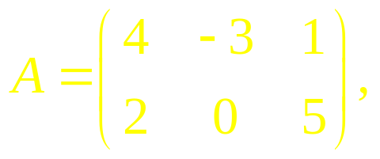
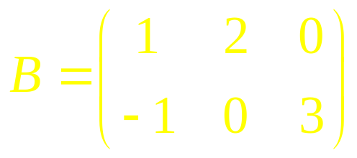
例3-17 设
求 A－2B。
A=[4 -3 1;2 0 5];B=[1 2 0;-1 0 3];
A-2*B

Slide 47
2 矩阵和数组的乘法运算
矩阵的乘法运算符为*，定义为：
设A=(aij)m×s,B=(bij)s×n,则A与B的乘积
C＝AB=(cij)m×n是 m×n矩阵，其中cij( i= 1,2, …, m ;j =1,2, …,n) 等于A的第i行与B的第j列对应元素的乘积之和。
数组的乘法运算符为.*，两个矩阵必须同型时才可以进行数组乘法运算。
运算规则为：矩阵A和B中的对应元素相乘。
如果参加运算的矩阵其中有一个是标量时，矩阵和数组的乘法运算均为标量与矩阵的每个元素进行乘法运算。

Slide 48
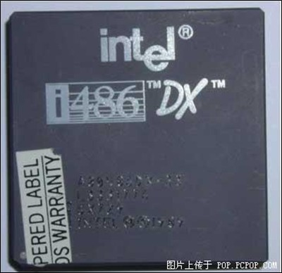
例3-18 求乘积 AB 和 BA。
A=[1 0 3;2 1 0];
B=[4 1;-1 1;2 0];
A*B,
B*A

Slide 49
例3-19 求 (AB)^{T}和B^{T}×A^{T}（T为转置运
算）。
A=[1 -1 2;2 0 1];
B=[2 -1 0;1 1 3;4 2 1];
(A*B)'
B'*A'

Slide 50
3 矩阵和数组的除法运算
矩阵除法运算的运算符为\和/，分别表示左除和右除。
矩阵除法的定义为：
A\B=A⁻¹×B
A/B=A×B⁻¹
其中A⁻¹和B⁻¹是矩阵A和B的逆，矩阵B的逆也可用函数inv求得。

Slide 51
数组除法运算的运算符为.\和./，分别数组为数组的左除和右除，表示数组的相应元素相除。两个矩阵必须同型时才可以进行数组除法运算。
定义为：
设A=(a_{ij})_{m×n},B=(b_{ij})_{m×n},
则数组的右除A./B为
C=(c_{ij})_{m×n}= (a_{ij}/ b_{ij} )_{m×n}，
数组的左除A.\B为
C=(c_{ij})_{m×n}= (b_{ij}/ a_{ij} )_{m×n}。

Slide 52
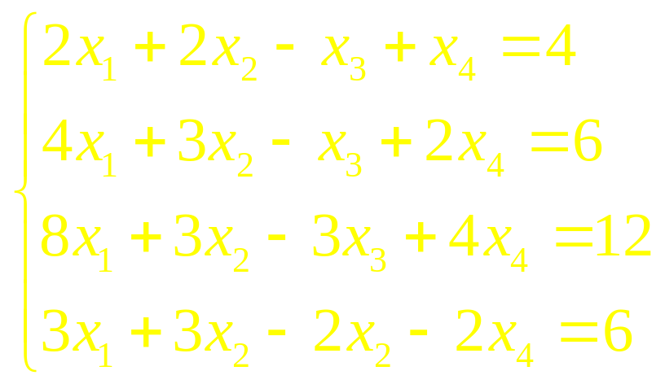
例3-20 求解方程组
A=[2 2 -1 1;4 3 -1 2;8 3 -3 4;3 3 -2 -2];
b=[4 6 12 6]';
X=A\b
%等价语句为 X=inv(A)*b

Slide 53
3.4.2 矩阵和数组的乘方运算
矩阵乘方运算的运算符为∧，运算表达式为A∧B，矩阵乘方运算的含义是：A^B表示方阵A自乘B次。
数组乘方运算的运算符为.^，运算表达式为A.^B，其中A和B都可以是矩阵或标量。

Slide 54
数组乘方运算有下列形式：
当A为矩阵,B为正整数时，则将a_{ij}自乘B次；
当A为矩阵,B也为矩阵时，A和B矩阵必须同型，则将a_{ij}自乘b_{ij}次。
当A为正整数,B为矩阵时，将A^b_{ij}构成新矩阵的第i行第j列元素。
其中a_{ij}和b_{ij}分别表示矩阵A和B的第i行第j列元素。

Slide 55
3.5 字符串
3.5.1字符串的定义
MATLAB将字符串当作一个行向量，每个元素对应一个字符，一个字符占两个字节，并且每一字符(包括空格)以其ASCII码的形式存放，其标识方法和数值向量相同。

Slide 56
例3-21 建立任意的两个字符串，并查看字
符串占用的字节信息。
s1='Northeast Forest Uiversity'
%赋值方式建立字符串s1
s2='Haerbin Heilongjiang‘
%赋值方式建立字符串s2
whos
%查看字符串占用的字节信息

Slide 57
常用的字符串函数
length 计算字符串的长度(即组成字符的个数)
class 判断某一个变量是否为字符串，返回char则表示为字符串
Findstr（s1,s2） 返回在二者中较短的字符串在较长字符串中的位置。
deblank 删除字符串尾部的空格
eval 以表达式方式执行字符串
disp 显示字符串的内容

Slide 58
3.5.2 字符串的连接和替换
常用的字符串的连接和替换函数：
strcat(S1,S2,S3,...) 等价于[S1,S2,S3，…]
功能：返回S1,S2,S3的连接字符串
strvcat(T1,T2,T3,..)
功能：返回T1,T2,T3,..的垂直连接字符串
strmatch(S1,S2)
功能：在逐行搜索字符串s2,给出以s1开头的那些行的行号
strrep(S1,S2,S3)
功能：把字符串s1中所有出现s2的地方替换为s3
strtok (S)
功能：查找字符串S的第一个间隔符（空格符、指表符、回车符）前的内容

Slide 59
例3-22 分析下列语句的执行结果。
test='This is a test!';
position=findstr(test,'is')
array=strvcat('maxarray','min value','max value');
result_1=strmatch('max',array)
result_2=strrep(test,'test','pest')
[token,remainder]=strtok('This is a test!')

Slide 60
关于字符串的写法，还要注意两点：
若字符串中的字符含有单撇号，则该单撇号要用两个单撇号来表示。例如：
disp('I''m a teacher.')
将输出：I'm a teacher.
对于较长的字符串可以用字符串向量来表示，即用[]括起来。例如：
disp([‘my’ ‘book’])
将输出：mybook

Slide 61
3.5.3字符串比较函数
常用的字符串比较函数：
strcmp(S1,S2)
功能：比较字符串是否相等。如果相同则返回1，否则为0。
strcmpi(S1,S2)
功能：在忽略大小写的情况下，比较字符串是否相等。如果相同则返回1，否则为0。
strncmp(S1,S2,N)
功能：比较两个字符串的前n个字符是否相等。如果相同则返回1，否则为0。
strncmpi(S1,S2,N)
功能：在忽略大小写的情况下，比较字符串的前n个字符是否相等。如果相同则返回1，否则为0。

Slide 62
例3-23 分析下列语句的执行结果。
str1='hello';
str2='Hello';
str3='help';
c1=strcmp(str1,str2)
c2=strcmpi(str1,str2)
c3=strncmp(str1,str3,2)
c4=strncmpi(str1,str3,2)

Slide 63
3.5.4字符串转换函数
常用的字符串转换函数：
upper(A)
功能：把字符串A中的任一小写字母转换为相应的大写字母
lower(A)
功能：把字符串A中的任一大写字母转换为相应的小写字母
double(X)
功能：转换字符串X为ASCII码
char(X)
功能：将ASCII码X转换为字符串

Slide 64
int2str(X)
功能：将整数X转换为字符串
num2str(X)
功能：将数值X转换成字符串
mat2str(MAT)
功能：将数值矩阵MAT转换为可执行的形式

Slide 65
例3-24 分析下列语句的功能。
x=5317;y=int2str(x)
p=num2str(pi,7)
p=num2str(pi,'%10.5e')
a=[1 2 3;4 5 6] ;
b=mat2str(a)
str=sprintf('The value of pi=%8.6f.',pi)

